Slide 1
ITSS fait par Bemjamin

Slide 2
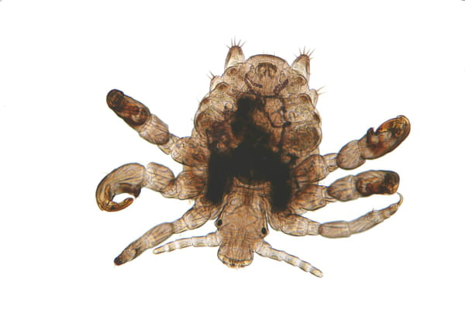
Nom de l’infection: morpion
Autre nom: poux pubis
Nom scientifique: Phtirius pubis
Mode de transmission: relation sexuelle
Classification: règne animal
Traitement: crème et lotion ou champoings

Slide 3
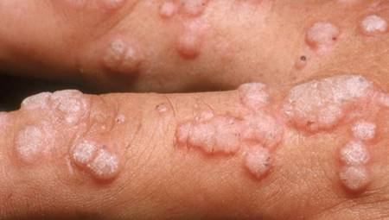
Nom de l’infection: VPH
Autre nom: virus du papillome
Nom scientifique: VPH
Mode de transmission: relation sexuel
Classification: virus
Traitement: azote liquide

Slide 4
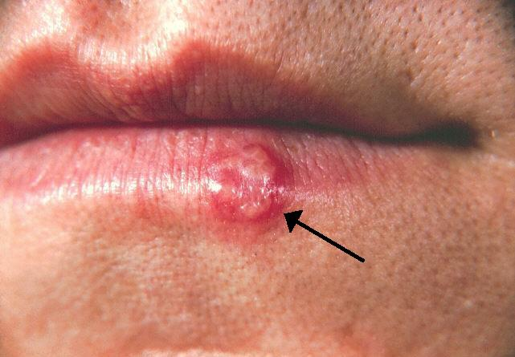
Nom de l’infection:VHS-II
Autre nom: virus de l’herpès
Nom scientifique: VHS-II
Mode de transmission: relation sexuelles
Classification: virus
Traitement: Antiviraux

Slide 5
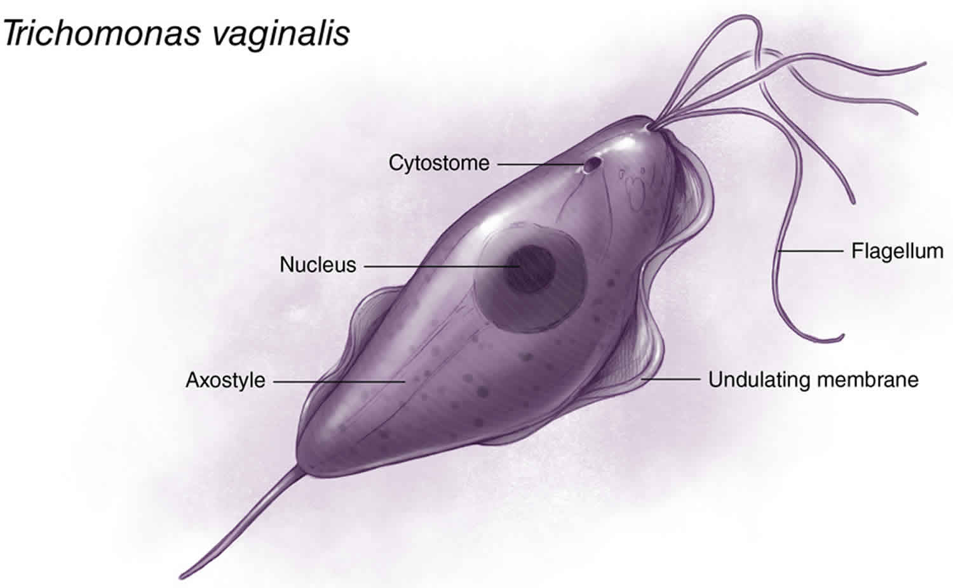
Nom de l’infection: Trichomonas vaginalis
Autre nom: trichomonasse
Nom scientifique: Trichomonas vaginalis
Mode de transmission: relation sexuel
Classification: protiste
Traitement:atibiotique

Slide 6
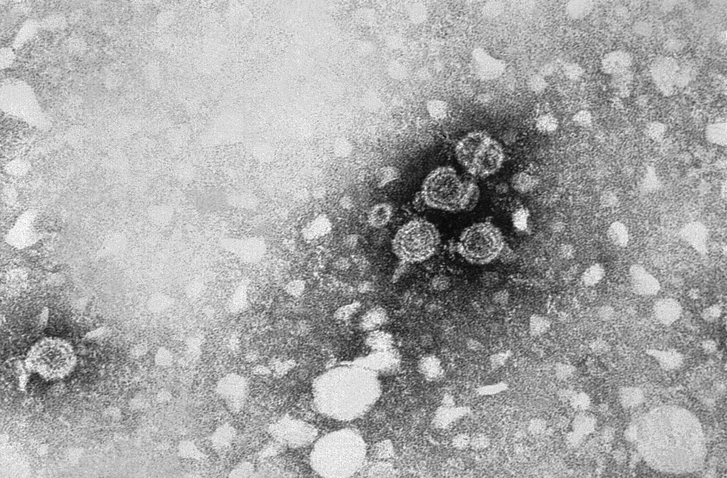
Nom de l’infection: VHB
Autre nom: virus de l’hépatite
Nom scientifique: VHB
Mode de transmission: relation sexuel
Classification: virus
Traitement: Aucun

Slide 7
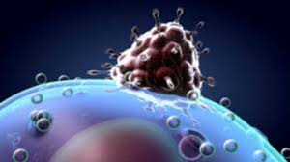
Nom de l’infection: VIH
Autre nom: virus de l’immunodéficience
Nom scientifique: VIH
Transsmission: relation sexuel
Classifiquation: virus
Traitement: trithéraphie

Slide 8
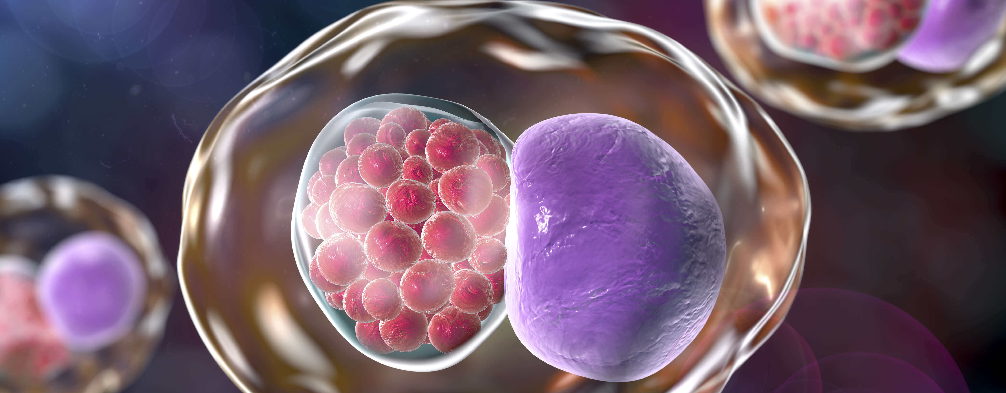
Nom de l’infection: Chlamadiose
Autre nom: Chlamydia trachomatis
Nom scientifique: Chlamydia trachomatis
Transsmission: relation sexuel
Classifiquation: règne des monère
Traitement: antibiotique

Slide 9
Nom de l’infection:
Autre nom:
Nom scientifique:
Transsmission:
Classifiquation:
Traitement:

